Slide 1
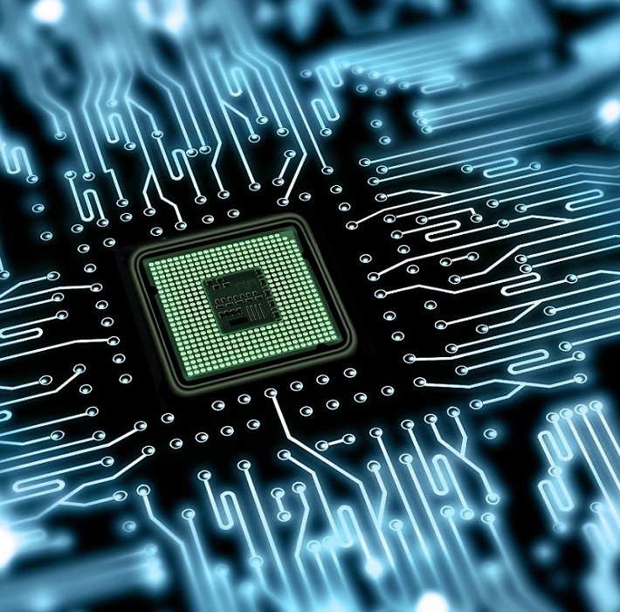
RISC და CISC
ილია არქანია
დაჩი ირემაშვილი

Slide 2
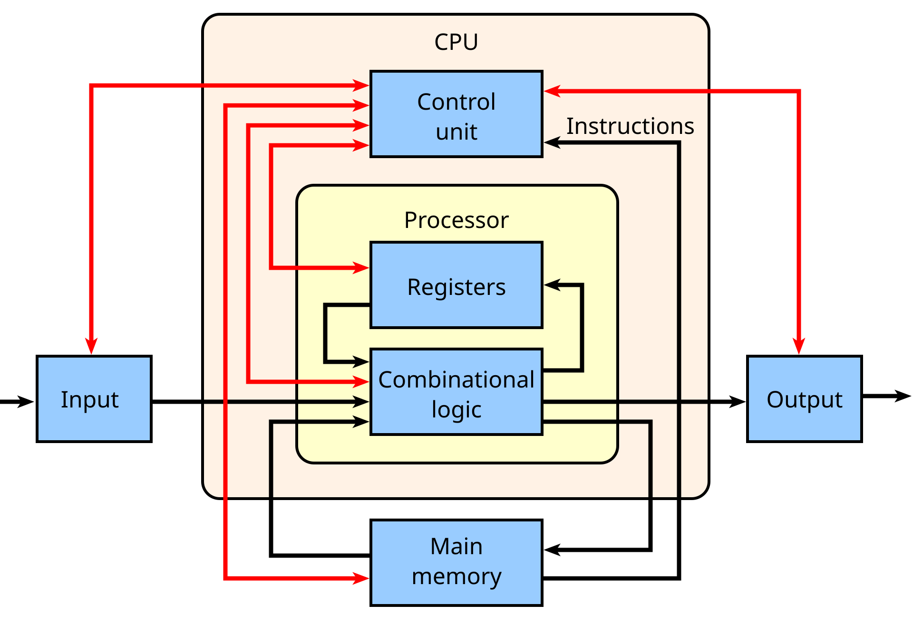
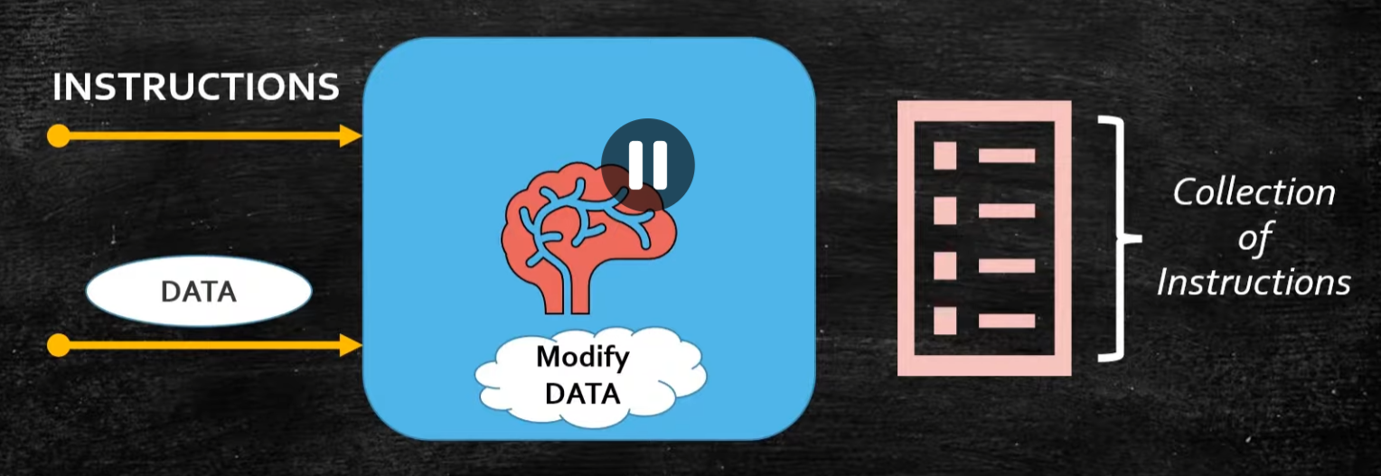
პროცესორი
სისტემური ბლოკის „ტვინი“
იღებს მონაცემებს
ამუშავებს მონაცემებს მითითებული ინსტრუქციების მიხედვით
Fetch-Decode-Execute

Slide 3
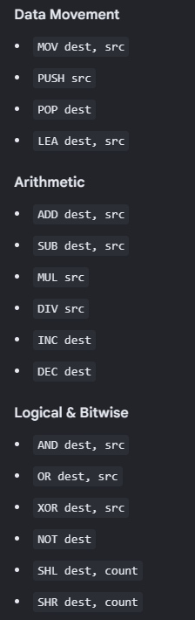
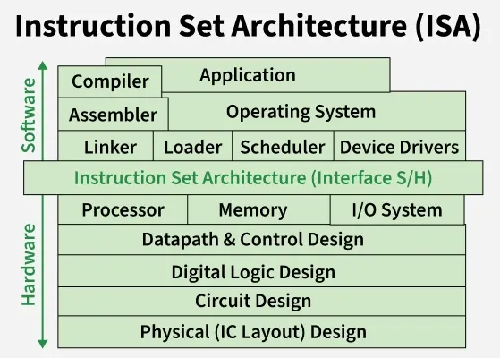
ინსტრუქციების ნაკრების არქიტექტურა
ინტერფეისი Software-სა და პროცესორის შორის
ინსტრუქციების სახეობები
რეგისტრები
ოპერაციულ მეხსიერებასთან წვდომა

Slide 4
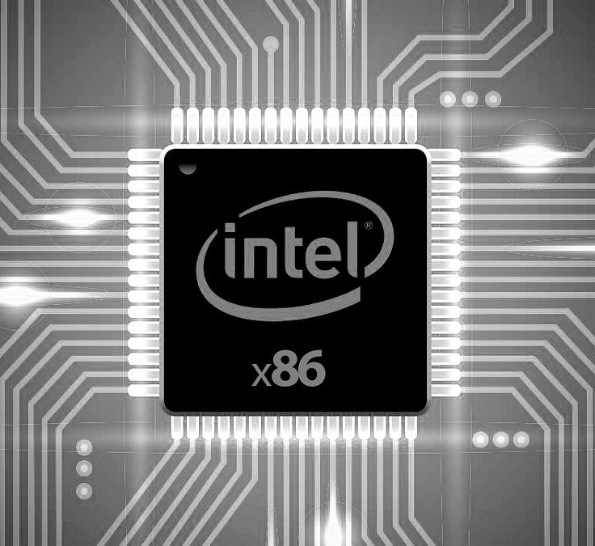
CISC
„All the complexity is moved to Hardware to make Software simpler“
აქვს ბევრი ინსტრუქცია
იყენებს ნაკლებ RAM-ს
სჭირდება ბევრი ტრანზისტორი
გამოიყენება უმეტესობა კომპიუტერებში

Slide 5
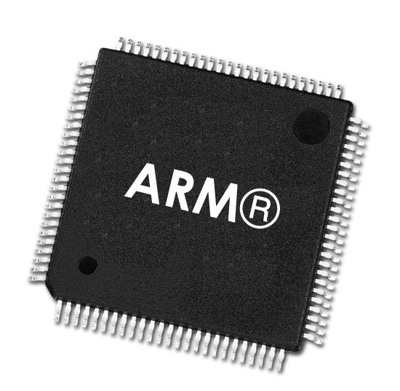
RISC
„Hardware is kept simple by putting emphasis on Software“
შეიცავს მარტო ძირითად ინსტრუქციებს
პროგრამებს უფრო მეტი კოდი სჭირდებათ
უფრო სწრაფად ამუშავებს ბრძანებებს
სჭირდება მეტი RAM-ი
გამოიყენება ჩაშენებულ სისტემებში, მიკრო-კონტროლერებში, მანქანებსა და MacBook-ებში

Slide 6
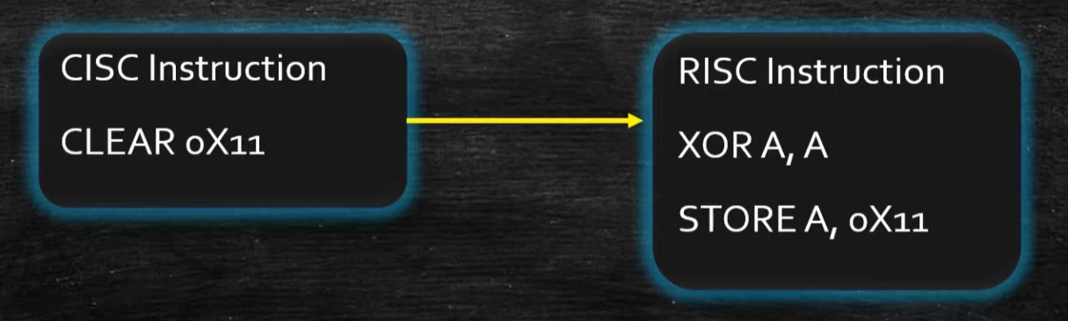
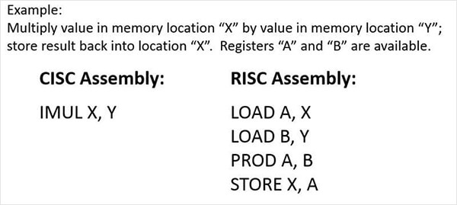
შედარება

Slide 7
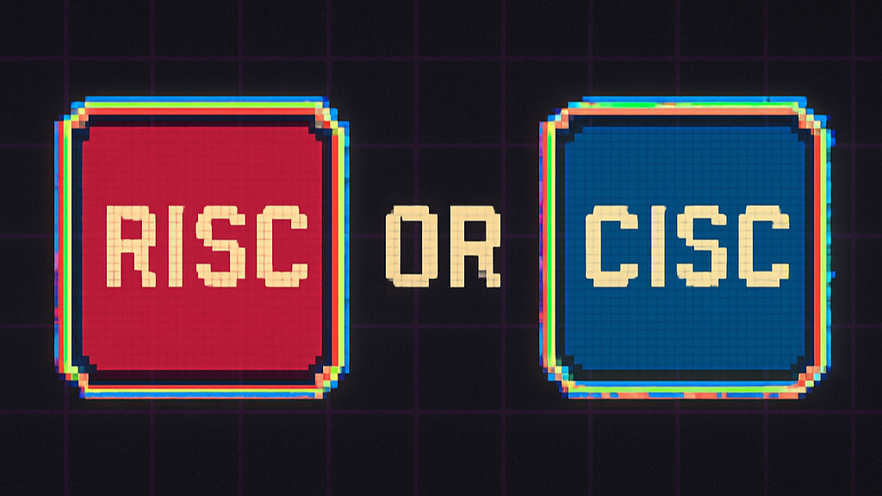
RISC და CISC თანამედროვე ტექნოლოგიებში

Slide 8
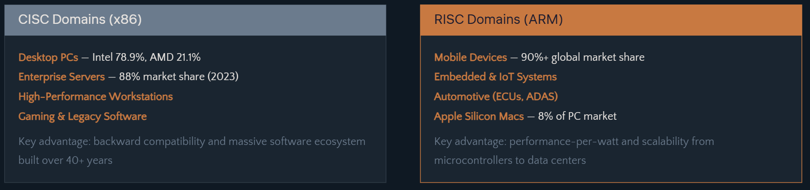
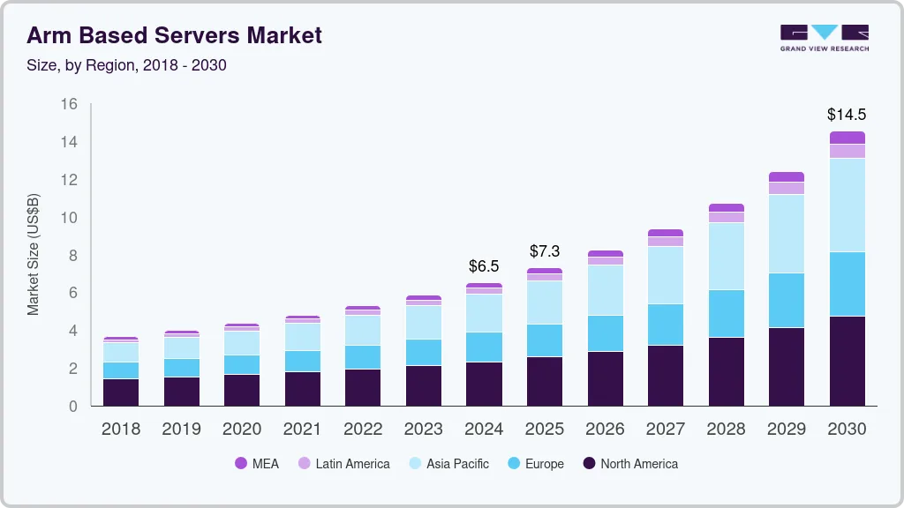

Slide 9
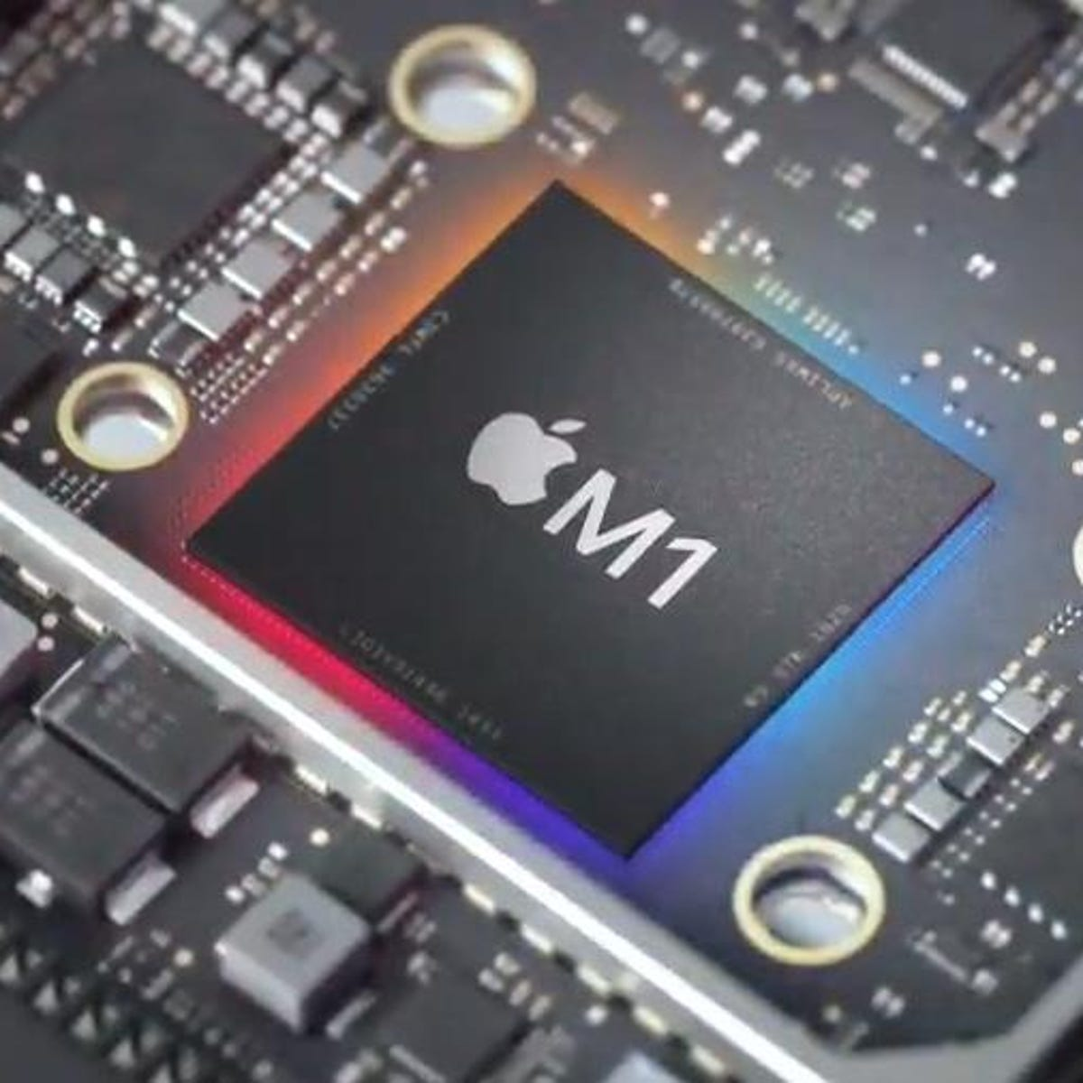
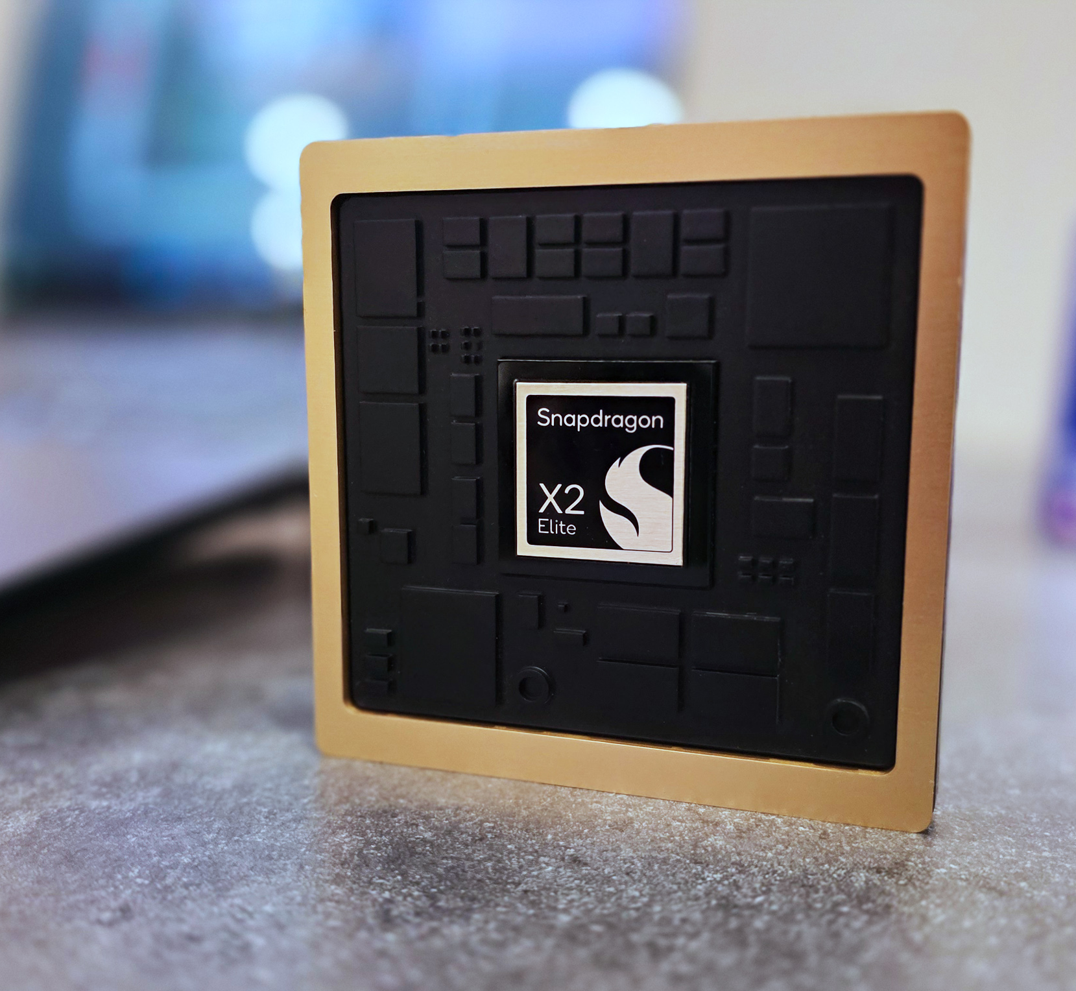
ARM პროცესორები ლეპტოპებში

Slide 10
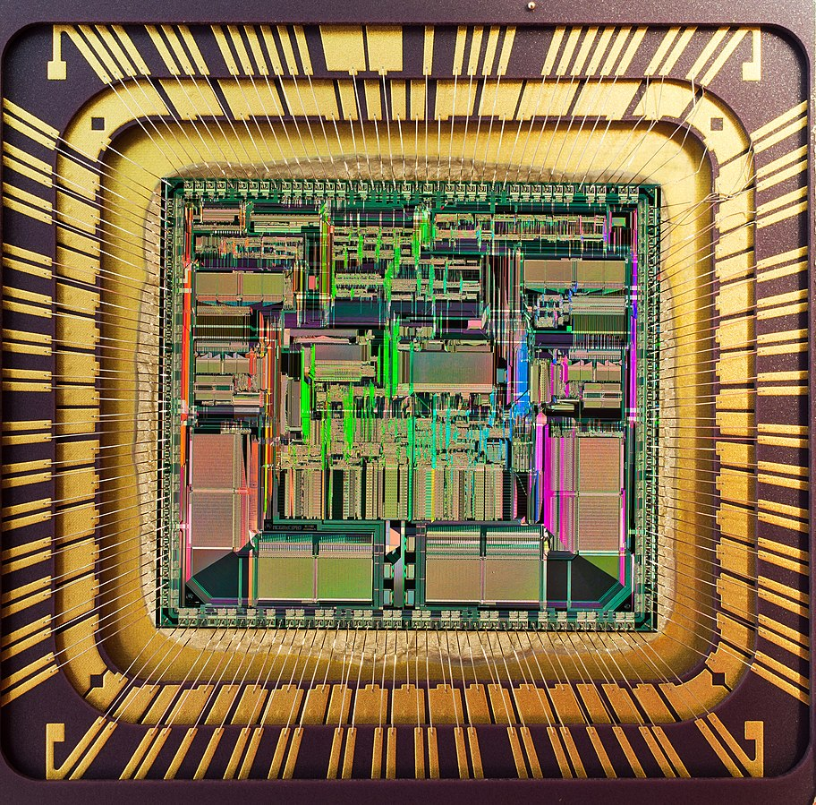
მადლობა ყურადღებისათვის!
კითხვები?

